Slide 1
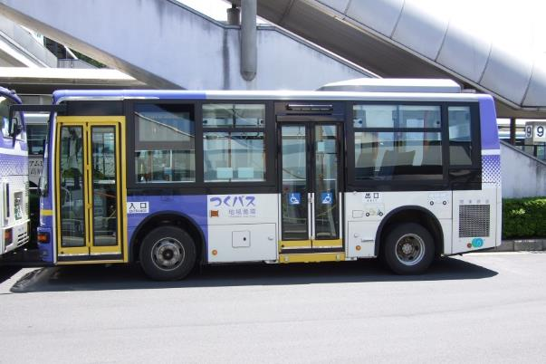
校外学習にいこう！
「つくバス」の利用の仕方
Ａ中学部2年

Slide 2
「つくバス」ってどんなのりもの？
つくば市内をまわっているバス。
料金は100円。
1日券もある。
お金は先に払う。

Slide 3
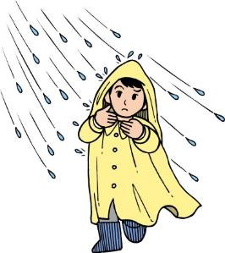
いつ いくの？
6月29日（金） 雨天実施
雨がふっていてもいきます！

Slide 4
どこに なにで なにをするの？
どこに？
ジャスコつくば 店
なにで いくの？
「つくバス」⑤（地域巡回コース⑤）
なにをするの？
おべんとう と ジュースをかう

Slide 5
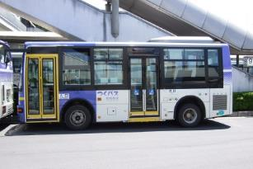
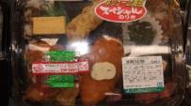
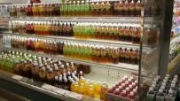
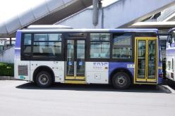
日程（にってい）
９：４５ げんかんに集合
９：５５ 学校出発
１０：０６ 「つくバス」にのる
１０：４５ つくばセンター着
１１：００ ジャスコつくば店で買物
お弁当 ジュース
１１：５５ つくばセンター着
１２：００ 「つくバス」にのる
１２：２９ 「つくば特別支援学校」停留所 着
１２：４０ 学校 着

Slide 6
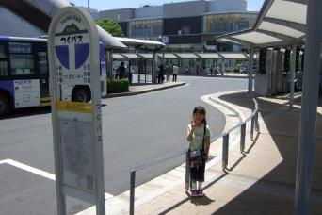
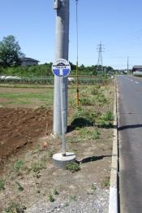
日程をかくにんしよう！（いき）
おかね 100円
うんちんばこにいれる
つくばセンター
おりるとき
うんてんしゅさん
に あいさつ
ていりゅうじょ
とうちゃく！
ジャスコつくば店
に とうちゃく！
つくばセンター
とうちゃく！
さあ、出発だ！
つくば特別支援学校停留所
つくば特別支援学校

Slide 7
日程をかくにんしよう！（かえり）
つくばセンター
おりるとき
うんてんしゅさん
に あいさつ
ていりゅうじょ
とうちゃく！
おかね 100円
うんちんばこにいれる
おべんとう
ジュース を
かう
ジャスコつくば店
を しゅっぱつ！
がっこう
とうちゃく！
つくばセンター
とうちゃく！
つくば特別支援学校停留所
つくば特別支援学校

Slide 8
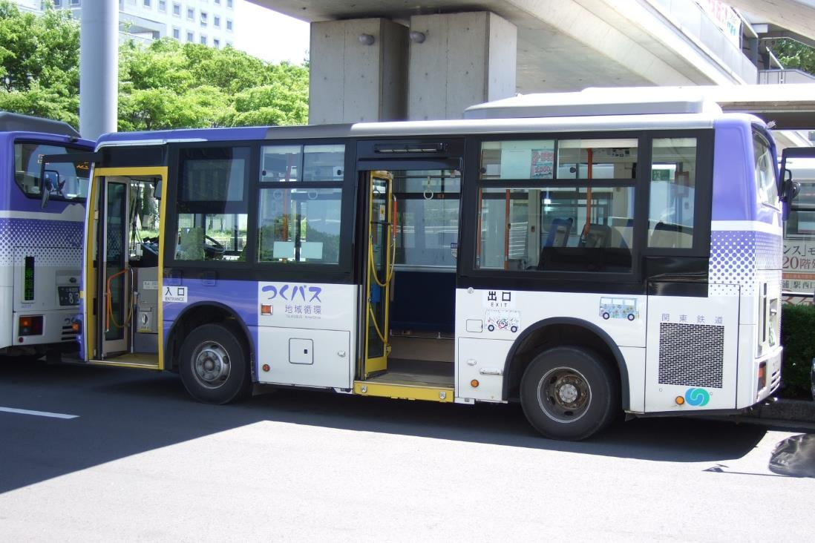
「つくバス」の乗り方①
前からのる
×
○
後ろからのらない。

Slide 9
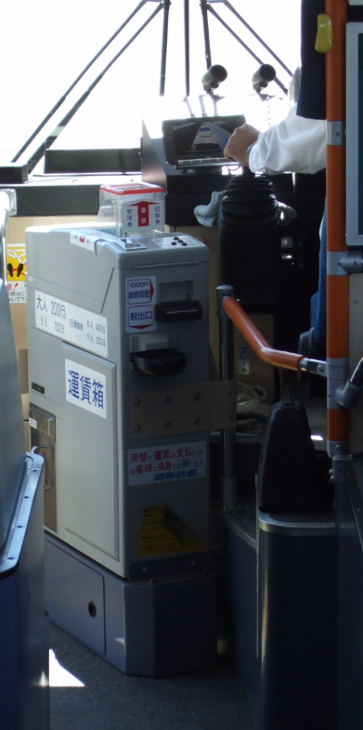
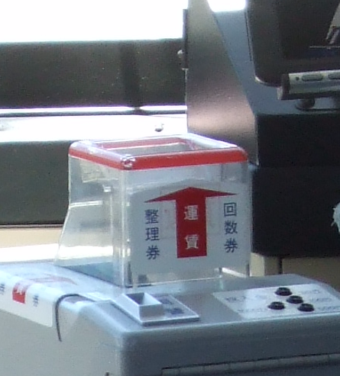
「つくバス」の乗り方②
100円（お金）を「うんちんばこ」にいれる。
１
０
０
ぱ そ と も ぎ ん こ う

Slide 10
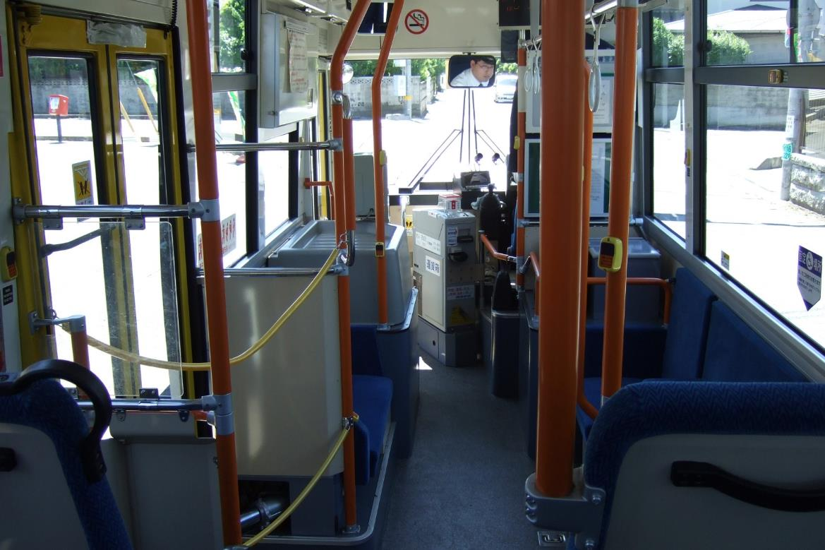
「つくバス」の乗り方③
あいている せき にすわる。
ただし、おとしよりやあかちゃんなど、困っている人には、
すすんで 席をゆずろう！

Slide 11
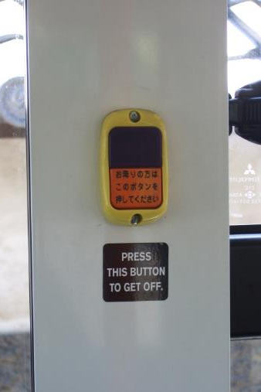
「つくバス」の乗り方④
バスをおりるとき、おしボタンを おす。
おしボタン
かえりのバス「つくば特別支援学校」とよばれたら、
おしボタンをおす。

Slide 12
「つくバス」の乗り方⑤
おりるときは うんてんしゅさんに あいさつをしよう！
ありがとう
ございました！
「 」
おりるときは、
くるまにきをつけて！

Slide 13
もう一度 確認しよう
「つくバス」の のりかた

Slide 14
「つくバス」の乗り方①
前からのる
×
○
後ろからのらない。

Slide 15
「つくバス」の乗り方②
なに を
お金100円
どこに に
うんちんばこ
いれる

Slide 16
「つくバス」の乗り方③
あいている せき にすわる。
ただし、おとしよりやあかちゃんには、
すすんで せきを ゆずろう！

Slide 17
「つくバス」の乗り方④
おしボタン
バスをおりるとき、 を おす。
おしボタン
かえりのバス
とよばれたら、
をおす。
「つくば特別支援学校」
「おしボタン」

Slide 18
「つくバス」の乗り方⑤
おりるときは うんてんしゅさんに あいさつをしよう！
ありがとう
ございました！
「 」
おりるときは、
「 」
おりるときは、
くるまにきをつけて！
もう一度 確認しよう

Slide 19
校外学習でのやくそく
先生の話をよく聞く。
まわりにめいわくをかけない。
みんなでなかよく

Slide 20
持ち物
ハンカチ
ティッシュ
さいふ
リュック（おべんとうとジュースをいれる）
雨具
私服でOK

Slide 21
もう一度 確認しよう
にっていについて（いき）

Slide 22
日程をかくにんしよう！（いき）
バスにのるとき
なに 「 」を
どこに「 」に
いれる
つくばセンター
おりるとき
「 」
「 ｣
とうちゃく！
「 」
に とうちゃく！
「 」
とうちゃく！
さあ、出発だ！
もう一度
確認しよう
つくば特別支援学校停留所
つくば特別支援学校

Slide 23
もう一度 確認しよう
にっていについて
（かえりかた）

Slide 24
日程をかくにんしよう！（かえり）
つくばセンター
おりるとき
「 」
「 」
とうちゃく！
ばすにのるとき
なに「 」を
どこ「 」にいれる
「 」 と 「 」 をかう
ジャスコつくば店
を しゅっぱつ！
がっこう
とうちゃく！
「 」
とうちゃく！
もう一度
確認しよう
つくば特別支援学校停留所
つくば特別支援学校

